Slide 1

DIREKTORAT RESERSE KRIMINAL KHUSUS
CYBER CRIME INVESTIGATION SATELLITE OFFICE BALI
CERDAS MENGGUNAKAN MEDIA SOSIAL
(WASPADA BAYAHA HOAX)
IPTU ANDI PRASETIO, S.H.
Panit I Cyber Crime Ditreskrimsus Polda Bali
  Denpasar, 05 Juni 2018

Slide 2

INTERAKSI DI MEDIA SOSIAL
Borderless, sangat luas.
Partisipatif dengan pesertanya yang amat beragam
Komunikasi relatif bebas
Pesan mudah “dibuat”, penyebaran amat cepat.
Dipenuhi “konflik” komunikasi dan provokasi.

Slide 3

FENOMENA MEDIA ABAL ABAL, AKUN ANONIM, BUZZER, HOAX DAN UJARAN KEBENCIAN.
Media abal abal, akun anonim, buzzer, dan hoax dibutuhkan oleh gerakan politik bawah tanah termasuk terorisme, untuk mencari dukungan, membelokkan persepsi dan opini publik.
Memiliki pasar dan menjadi bisnis baru yang menghasilkan materi ekonomi bagi pelakunya.
Masyarakat banyak yang tidak bisa bedakan media abal abal, akun anonim, buzzer, dan hoax, disinyalir ada 700 ribu situs sebarkan hoax, secara konsisten dan terus menerus. Dampaknya adalah spiral of silence.

Slide 4

HOAX DAN CIRI CIRINYA
Hoax itu pesan atau berita yang menipu.
Informasinya menciptakan kecemasan, kebencian atau pemujaan berlebihan.
Sumber tidak jelas, sehingga tidak bisa dimintai pertanggung jawaban.
Pesan sepihak, menyerang atau membela saja.
Sering mencatut nama tokoh berkredibilitas.
Menggunakan nama yang mirip dengan media terkenal.
Memanfaatkan fanatisme, atas nama ideologi atau agama.
Judul (pengantar) dengan isi tidak cocok.
Tampilan atau judul provokatif.
Minta supaya dishare atau diviralkan.

Slide 5

LITERASI PENGGUNAAN MEDSOS SECARA CERDAS DAN SEHAT
Literasi melibatkan netizen.
Pentingnya publik mengerti bahaya dan jahatnya hoax.
Literasi tentang macam macam hoax cara mengenalinya.
Literasi tentang pentingnya kritis, tidak mudah percaya dan tidak ikut menyebarkan.
Mengajak aktif mengecek kebenaran hoax jika memungkinkan.
Mendorong adanya aplikasi facts checker, contohnya ”turn back hoax”.

Slide 6
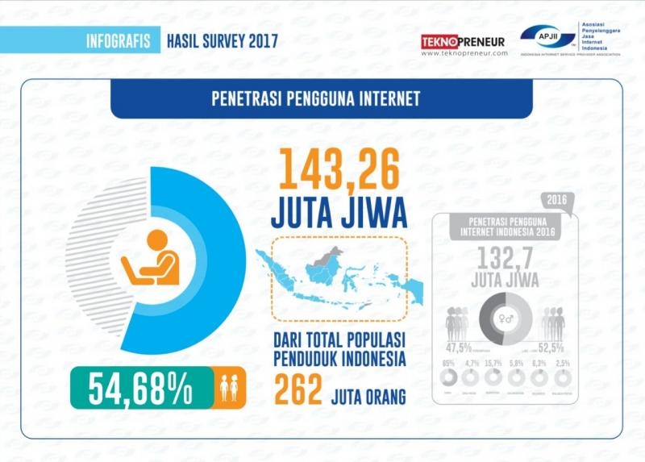

Slide 7
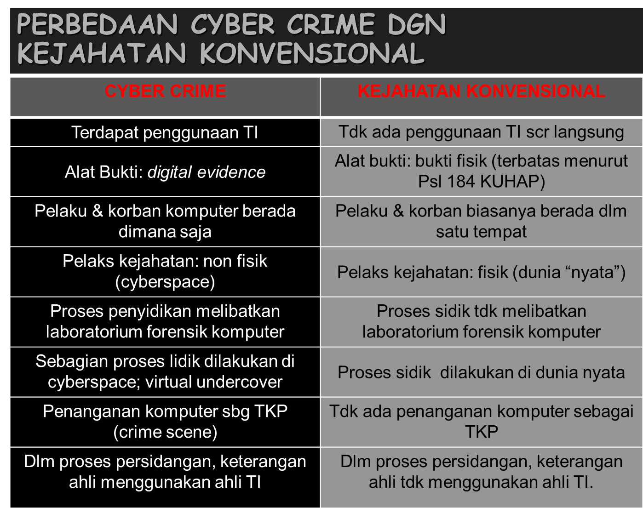

Slide 8
HOAX
Kamus Besar Bahasa Indonesia:
'hoaks' adalah 'berita bohong’.
Oxford English dictionary:
'hoax' adalah 'malicious deception' atau 'kebohongan yang dibuat dengan tujuan jahat'
HATESPEECH
tindakan komunikasi yang dilakukan oleh suatu individu atau kelompok dalam bentuk provokasi, hasutan, ataupun hinaan kepada individu atau kelompok yang lain dalam hal berbagai aspek seperti ras, warna kulit, etnis, gender, cacat, orientasi seksual, kewarganegaraan, agama, dan lain-lain.
PROPAGANDA
(bahasa Latin modern: propagare)
rangkaian pesan yang bertujuan untuk memengaruhi pendapat dan kelakuan masyarakat atau sekelompok orang.

Slide 9
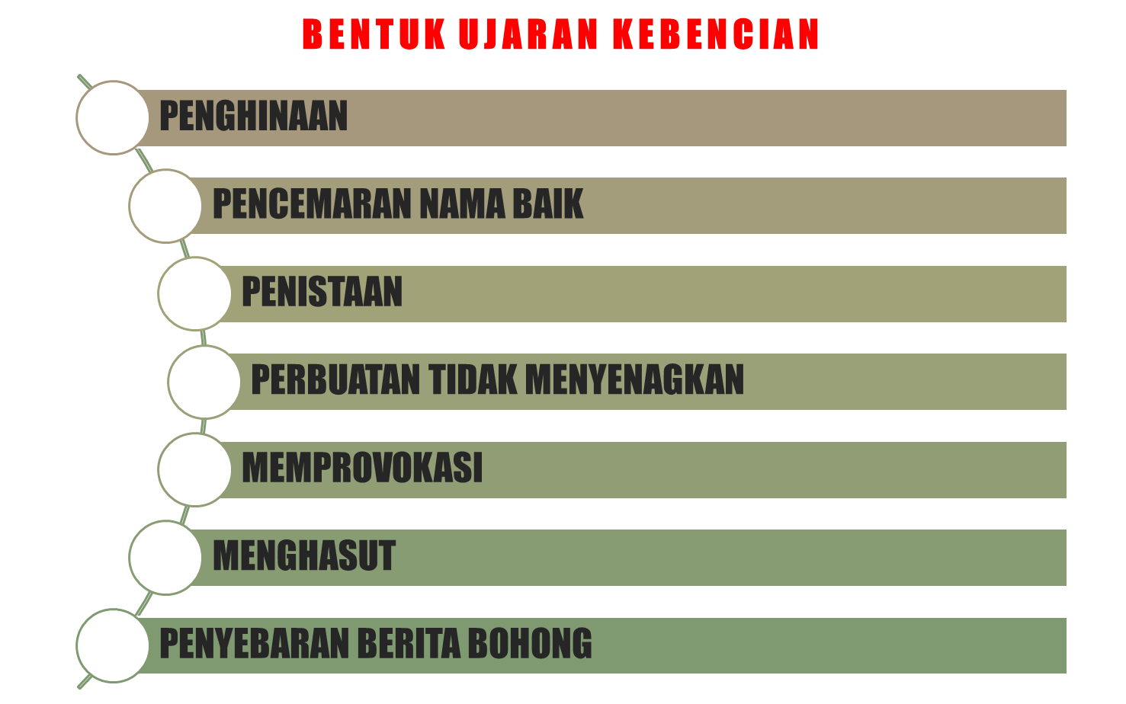

Slide 10
HOAX DAN CIRI CIRINYA
Hoax itu pesan atau berita yang menipu.
Informasinya menciptakan kecemasan, kebencian atau pemujaan berlebihan.
Sumber tidak jelas, sehingga tidak bisa dimintai pertanggung jawaban.
Pesan sepihak, menyerang atau membela saja.
Sering mencatut nama tokoh berkredibilitas.
Menggunakan nama yang mirip dengan media terkenal.
Memanfaatkan fanatisme, atas nama ideologi atau agama.
Judul (pengantar) dengan isi tidak cocok.
Tampilan atau judul provokatif.
Minta supaya dishare atau diviralkan.

Slide 11
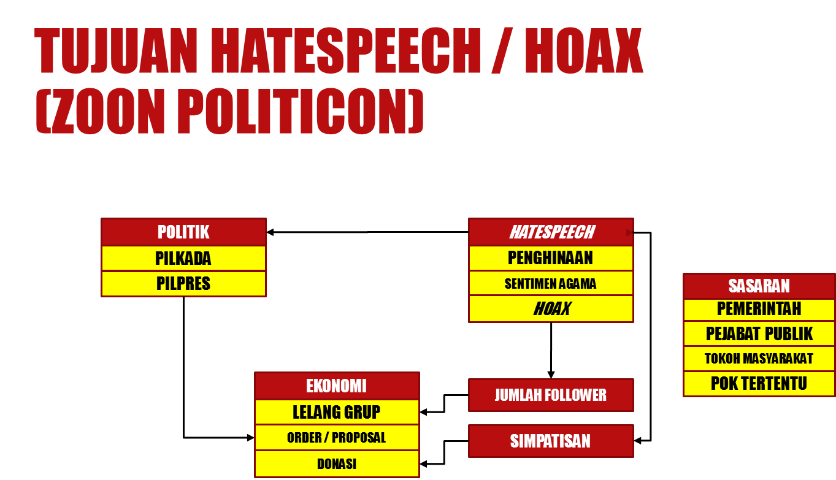

Slide 12
UPAYA PENANGGULANGAN
PREEMTIF (EDUKATIF, KONTRA NARASI, COUNTER OPINI)
PREVENTIF (MEMBERI PERINGATAN, MENGENDALIKAN ISU, DLL)
REPRESIF (PENETRASI AKTIF SEBAGAI BENTUK UPAYA UNTUK MELAKUKAN PENANGKALAN PENYEBARAN PERSPEKTIF NEGATIF & PENEGAKAN HUKUM)
MEMBUAT CYBER TROOPS

Slide 13
TINDAKAN PREEMTIF
PENCEGAHAN PRIMER
Mengeliminir Faktor Penyebab Terjadinya
Penyimpangan dari Sebuah Komunitas
    Merangsang Terciptanya Situasi Yang Dapat Meminimalisir Kerentanan Dunia Maya Dalam Menyebarkan Konten Negatif/Hoax/Propaganda.
    Menciptakan Kemampuan Mengidentifikasi Pihak Yang Mengupload Konten Negatif (Registrasi Ulang Nomer Hp /
    Peningkatan Kemampuan Profiling)
    Edukasi Untuk Membangun Budaya Literasi

Slide 14
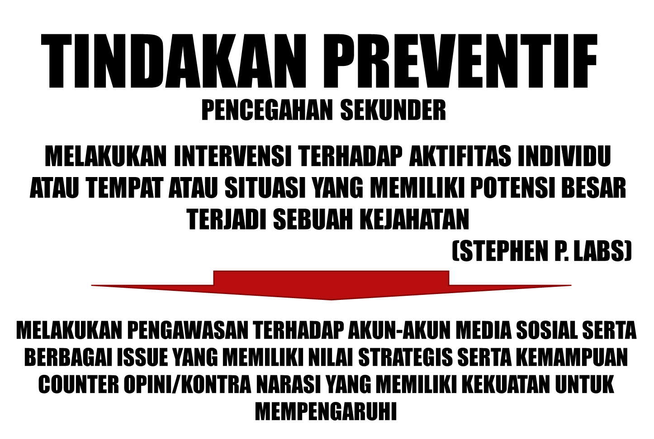

Slide 15
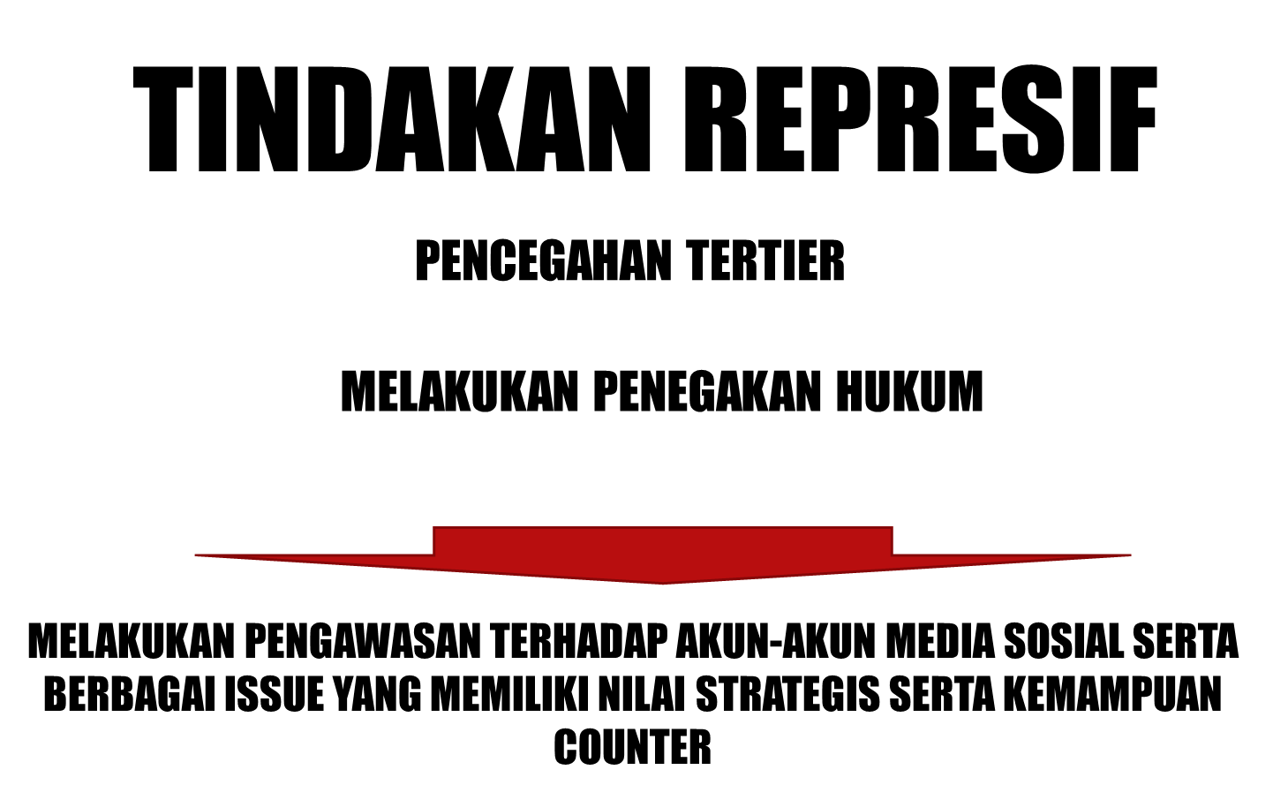

Slide 16
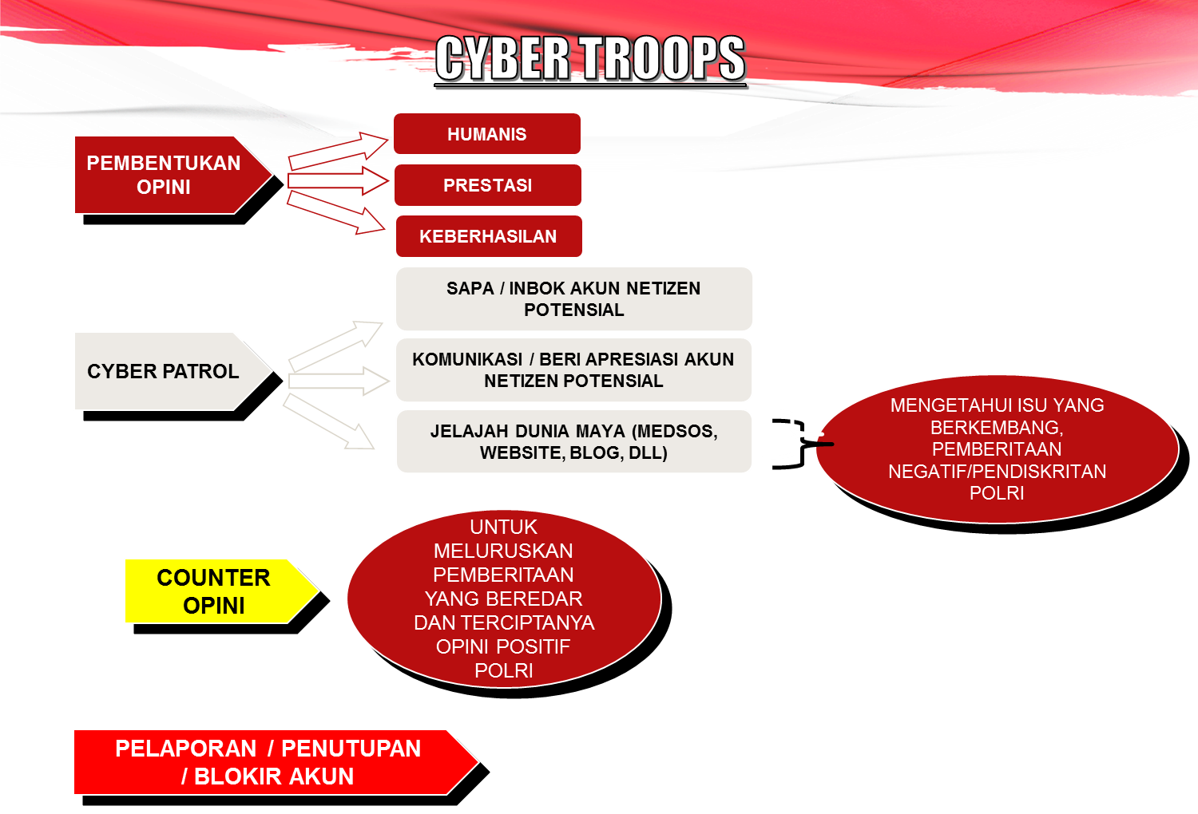

Slide 17
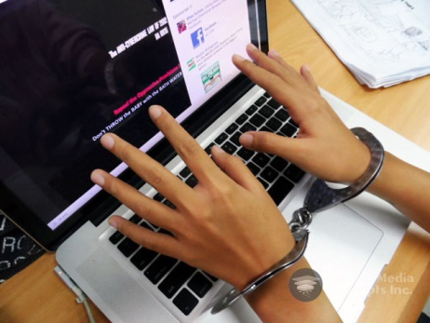
DASAR HUKUM
Kitab Undang-undang Hukum Pidana (KUHP)
UU RI No. 19 Th 2016 Ttg Perubahan atas UU RI No. 11 Th 2008 Ttg Informasi & Transaksi Elektronik (ITE)
UU RI No. 40 TAHUN 2008 tentang Penghapusan Diskriminasi Ras dan Etnis.
UU ITE adalah Payung Hukum Aktivitas di Dunia Maya.
UU ITE merupakan upaya extensi norma dunia nyata ke dunia maya. Apa yang dilarang di dunia nyata, dilarang pula di dunia maya.

Slide 18

PENCEMARAN NAMA BAIK
- Pasal 310 & 311 KUHP : Pencemaran nama baik / fitnah
- Pasal 27 ayat 3 :
Setiap Orang dengan sengaja dan tanpa hak mendistribusikan dan/atau mentransmisikan dan/atau membuat bisa diaksesnya IE dan atau DE yg bermuatan penghinaan dan atau pencemaran nama baik. (pengertian penghinaan dan pencemaran nama baik mengacu pada pasal 310 dan 311 KUHP). Sanksi pidana menjadi 4 tahun dan atau denda 750 juta (sebelumnya sanksi 6 tahun atau denda 1 milyar)

Slide 19
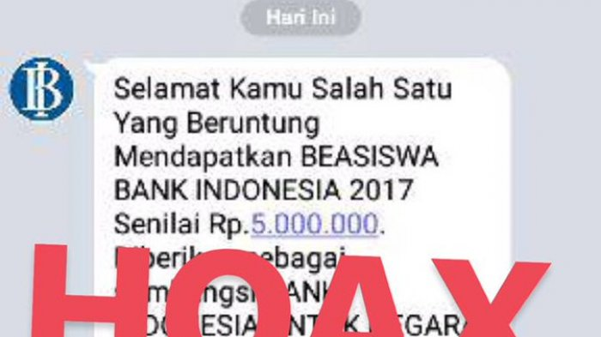
PENYEBARAN “KABAR BOHONG” DILARANG
Pasal 28 ayat 1 : Setiap orang dengan sengaja dan tanpa hak menyebarkan berita bohong dan menyesatkan dan mengakibatkan kerugian konsumen dalam transaksi elektronik. Sanksi pidana 6 tahun dan atau denda 1 milyar (yang mana Pasal ini identik dengan kasus Penipuan yang diatur dalam Pasal 378 KUHP)

Slide 20
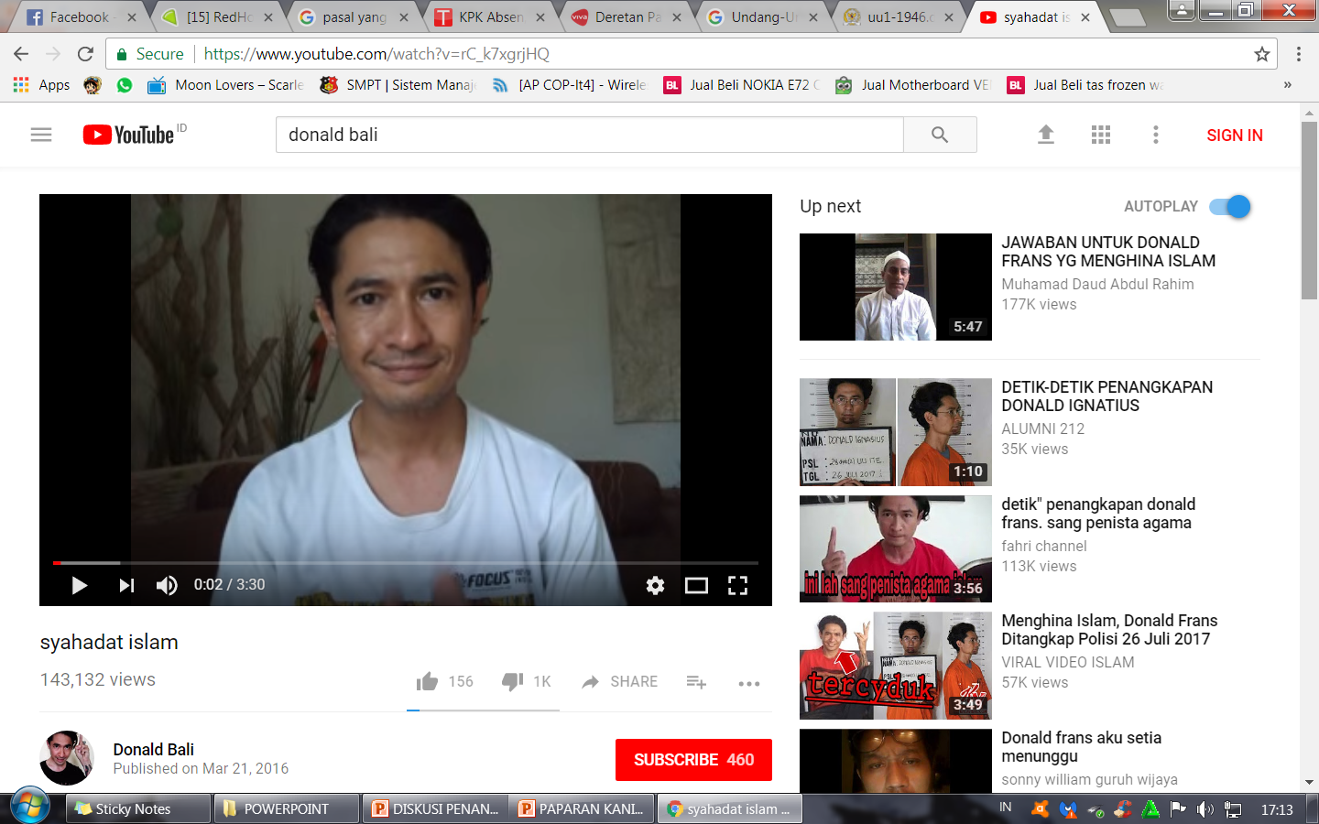
PENYEBARAN KEBENCIAN &
PERMUSUHAN BERDASAR SARA
Pasal 28 ayat 2 : Setiap orang dengan sengaja dan tanpa hak menyebarkan informasi yang ditujukan untuk menimbulkan rasa kebencian atau permusuhan individu dan/atau kelompok masyarakat tertentu berdasarkan, atas suku, ras, dan antar golongan (SARA). Sanksi pidana 6 th dan atau denda 1 milyar.
Pasal 156 KUHP : Penistaan terhadap golongan tertentu yang ada di Indonesia.
Pasal 156a KUHP : Penistaan agama.

Slide 21
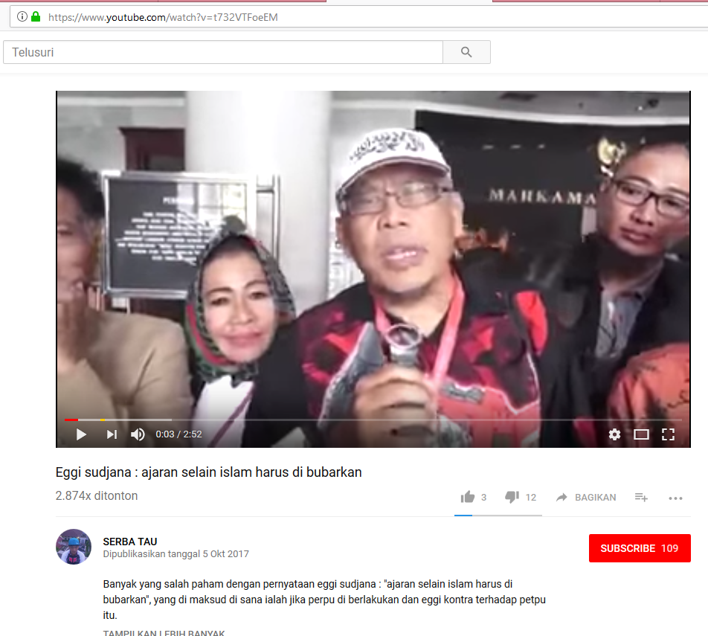
CONFERESI PERS (BUKAN POSTING)
Pasal 16 : Setiap orang yang dengan sengaja menunjukkan kebencian atau rasa benci kepada orang lain berdasarkan diskriminasi ras dan etnis sebagaimana dimaksud dalam Pasal 4 huruf b angka 1, angka 2, atau angka 3, dipidana dengan pidana penjara paling lama 5 (lima) tahun dan/atau denda paling banyak Rp500.000.000,00 (lima ratus juta rupiah).
Pasal 156 KUHP : Penistaan terhadap golongan tertentu yang ada di Indonesia.
Pasal 156a KUHP : Penistaan agama.
NB : TERHADAP HAL TSB TIDAK DAPAT DIKENAKAN UU ITE

Slide 22
INTERNET YANG AMAN
Pasang aplikasi pencegah konten yang tidak dikehendaki seperti : anti virus, anti malware, anti spyware, anti spam, anti adware dll.
Jangan merespon email dari pengirim yang tidak dikenal ( spam ) dan jangan membuka link yang diberikan.
Batasi pemberian informasi yang bersifat pribadi seperti alamat, nomor telepon, data orang tua dll melalui internet baik diakun pribadi atau teman yang diajak chating
Batasi pemakaian foto atau video pribadi di internet.
Segala sesuatu yang bersifat pribadi lebih baik tidak dipublikasikan.
Beri porsi komentar yang sewajarnya
Jangan terpancing untuk menambah teman sebanyak-banyaknya di situs pertemanan.
Tidak semua informasi yang beredar di internet adalah benar
Kenali pengguna yang berpotensi melakukan tindakan asusila.
Hindari keisengan atau coba-coba meng klik situs-situs berbau pornografi.
Tempatkan komputer di ruang keluarga atau ruangan yang mudah untuk mengawasinya.

Slide 23
INTERNET YANG AMAN
Pastikan anak-anak berinternet hanya di warnet dengan monitor yang bisa dilihat semua orang dan mempunyai sistem pemblokiran sotus-situs porno.
Jauhi chat room atau meailing-list yang isinya provokatif
Bila ingin bertemu dengan teman maya di dunia nyata, ajaklah teman atau kerabat yang lebih dewasa.
Tidak penting bertengkar di Internet
Bila mempunyai masalah bicarakan dan berbagilah dengan keluarga, sahabat atau teman di dunia nyata
Perbanyak mencari situs-situs yang bisa menambah pengetahuan
Jangan umbar kegiatan sehari-hari anda
Pakailah nickname (nama panggilan/inisial
Jika ada seseorang yang mulai aneh-aneh dan menakutkan, sebaiknya langsung blokir dan jangan direspon
Hindari room-room yang topik pembicaraanya membahas seputar seks.
Berinternetlah seperlunya.

Slide 24
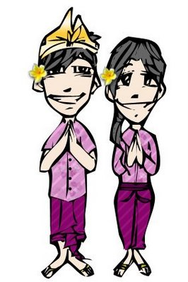
Sekian & Terima Kasih

